Slide 1
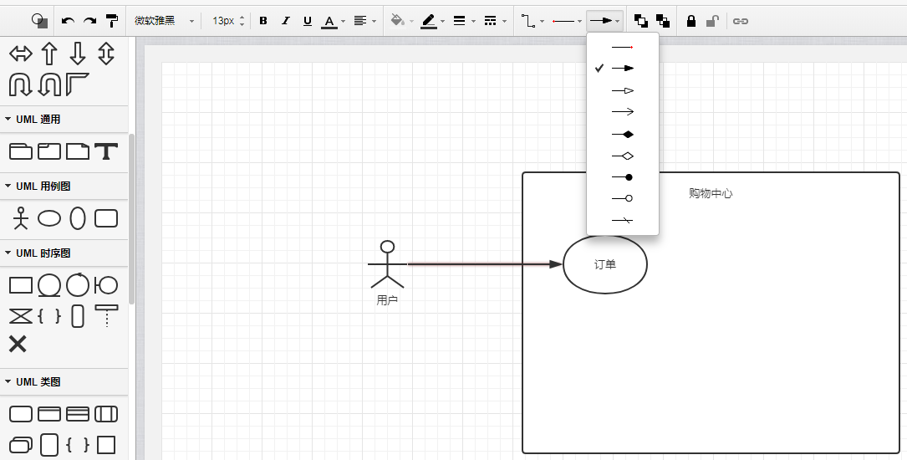
样例：使用ProcessOn绘制用例图
1.选取参与者（角色），系统边界，将用例拖入系统中
在这里转换直线末端的属性，将实心箭头去掉，变成普通直线
从中选择参与者，系统边界和用例拖入右图中

Slide 2
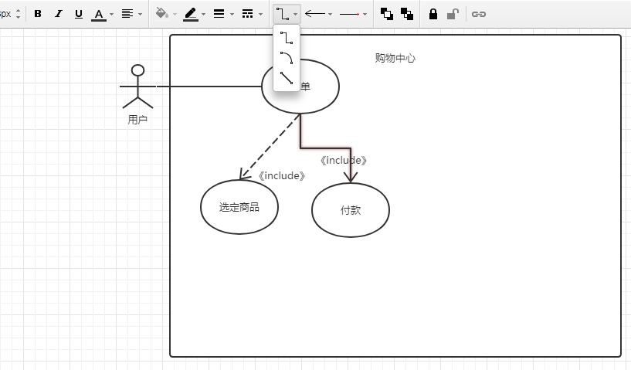
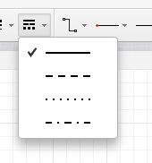
样例：使用ProcessOn绘制用例图
2.创建订单的两个子用例
将折线换成直线
将实线改成虚线

Slide 3
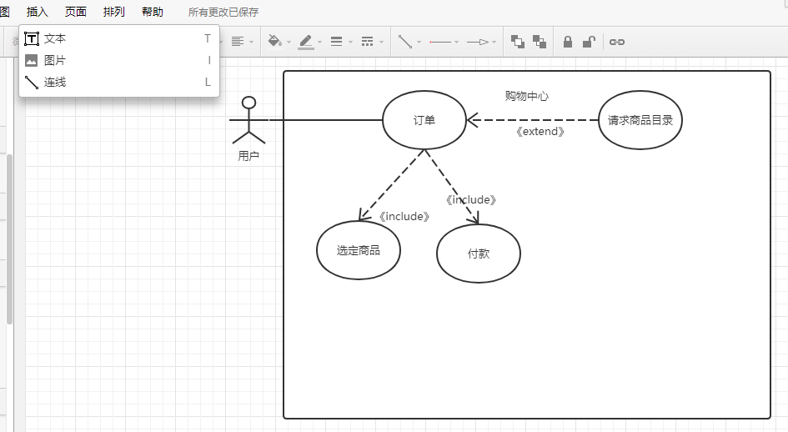
样例：使用ProcessOn绘制用例图
3.拓展订单
选择插入中的文本来调用文本输入框

Slide 4
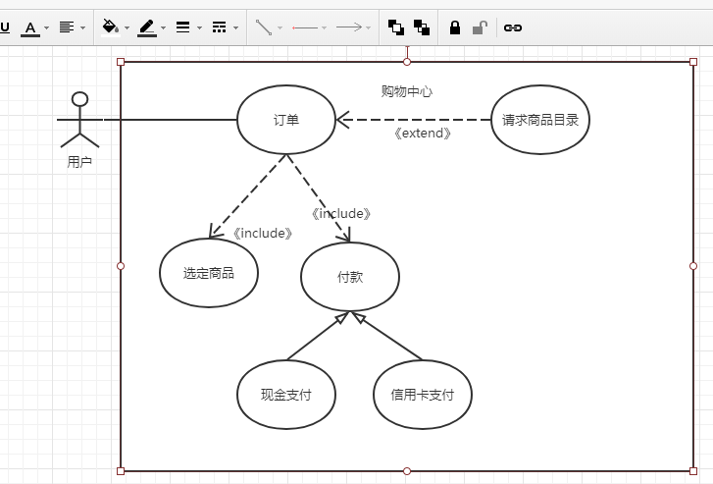
样例：使用ProcessOn绘制用例图
4.画出付款的两个子用例 现金支付和银行卡支付

